Slide 1

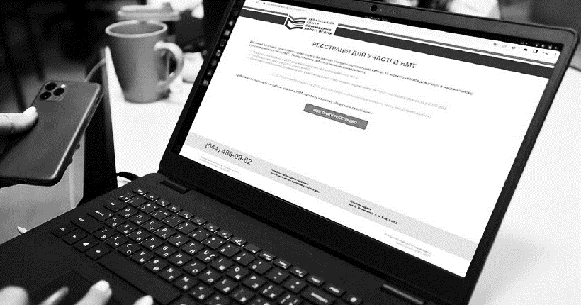
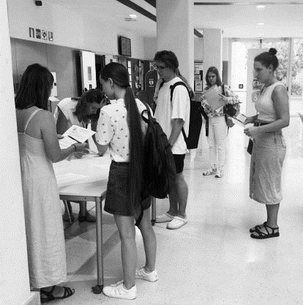
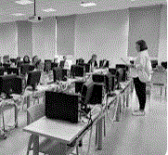
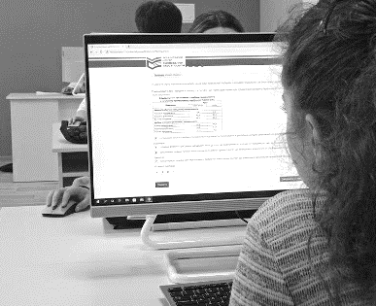

Національний мультипредметний тест
2025

Slide 2

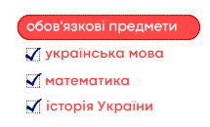
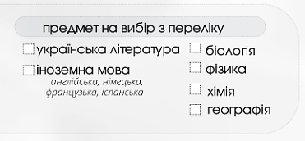
Національний мультипредметний тест (НМТ) - вступне випробування у комп'ютерній формі на бакалаврський (магістерський – для медичних спеціальностей) рівень вищої освіти в Україні.
Кожен учасник буде виконувати завдання із 4-х навчальних предметів,
три з яких є обов’язковими, а один — на вибір.
Предмет за вибором вступник зазначатиме під час реєстрації для участі в НМТ.

Slide 3

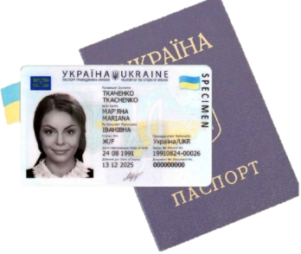
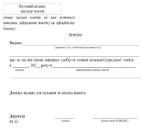
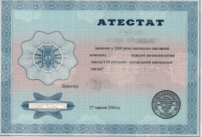
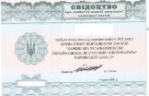
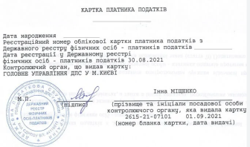
Реєстрація для участі в НМТ
Перелік документів, копії яких знадобляться для реєстрації
1
Паспортний документ або інший документ, що посвідчує особу, на підставі якого буде здійснюватися реєстрація.
◆ Довідка з місця навчання, яка підтверджує, що особа
завершує здобуття повної загальної середньої освіти у 2025 р. -
для цьогорічних випускників,
2
◆ документ про повну загальну середню освіту –
для випускників минулих років.
3
Картка платника податків або інший документ,
до якого внесено дані про РНОКПП
(реєстраційний номер облікової картки платника податків).

Slide 4

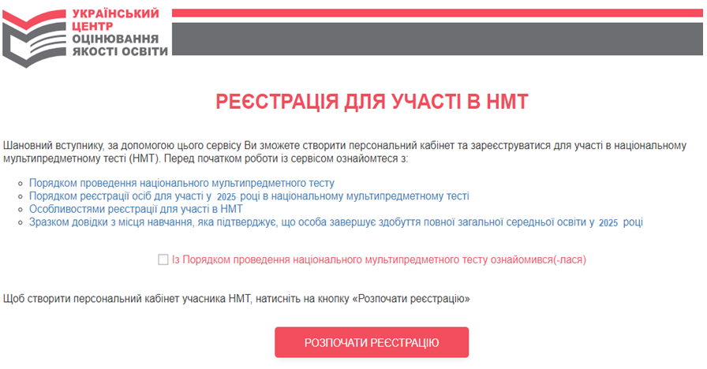
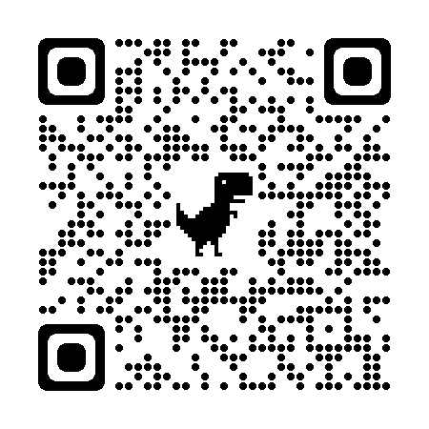
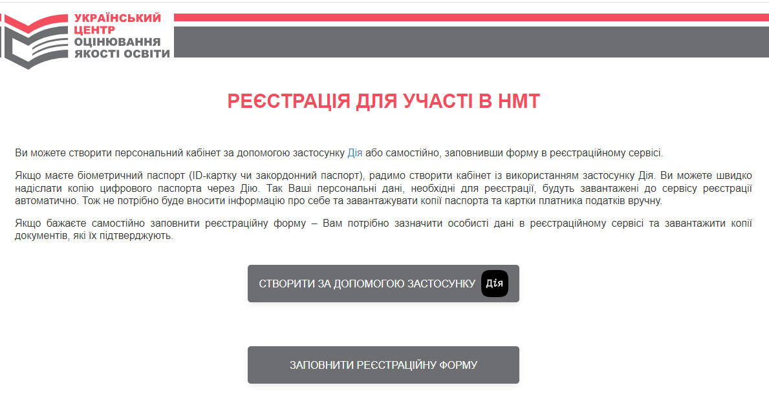

Реєстрація для участі в НМТ буде здійснюватися
з 06.03 до 03.04.2025 за допомогою спеціального сервісу
на вебсайті Українського центру оцінювання якості освіти https://testportal.gov.ua


Slide 5

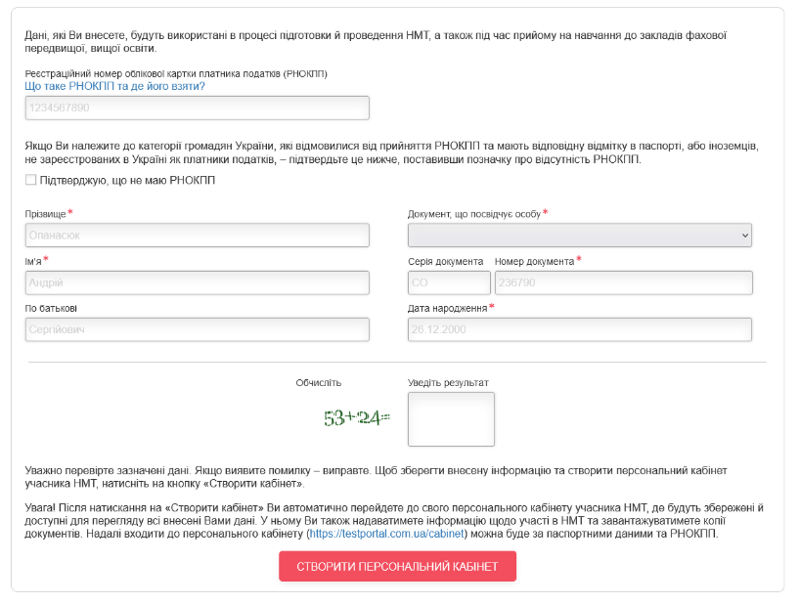
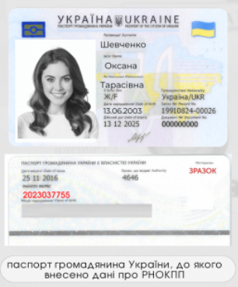
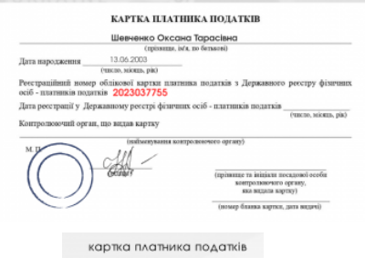
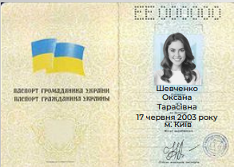
Етапи реєстрації
До сервісу на сайті УЦОЯО (https://testportal.gov.ua) внести персональні дані для створення кабінету

Slide 6
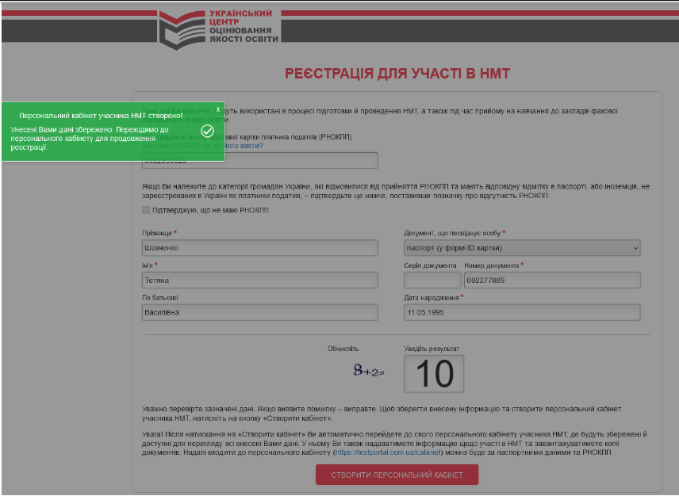
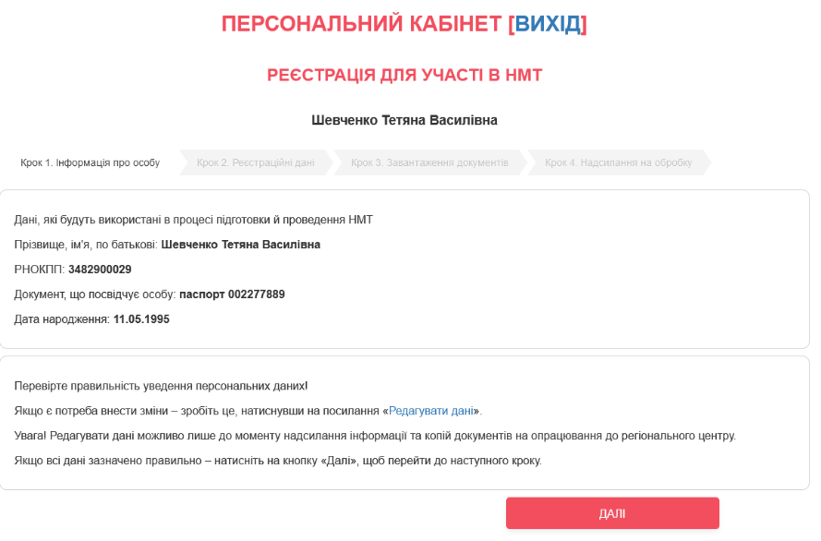


Після успішного збереження даних і створення персонального кабінету Користувач автоматично
авторизується у ньому.
Перевірте
внесену інформацію.
У разі потреби
внесення зміни – натиснути «Редагувати дані».

Slide 7

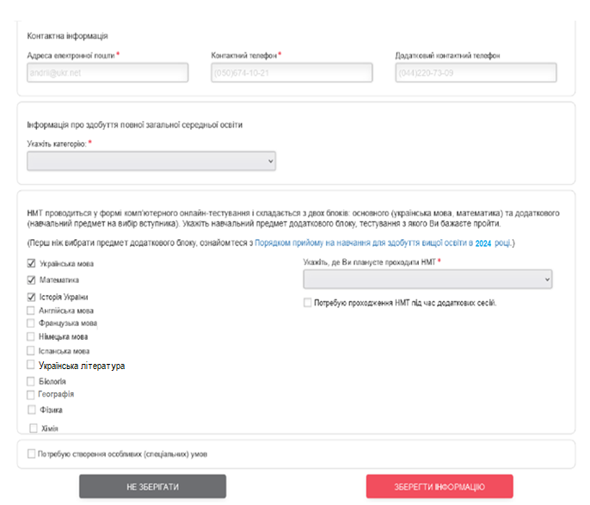
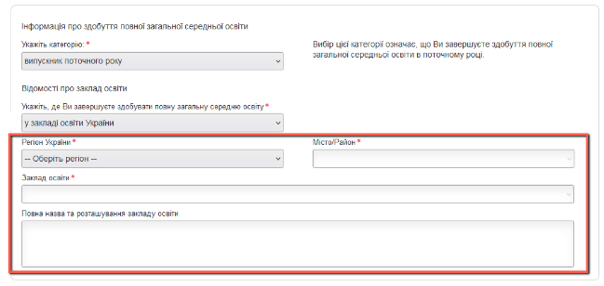
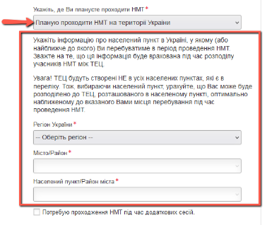
Унести контактну інформацію, вибрати категорію випускника СЗСО,
назву навчального предмета на вибір та населений пункт в Україні або за кордоном, де особа перебуватиме в дні проведення НМТ

Slide 8

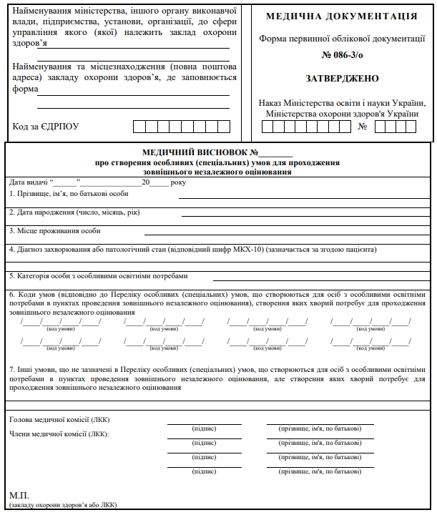
Для вступників з особливими освітніми потребами, зумовленими станом здоров'я
Підготувати медичний висновок за формою первинної облікової документації № 086-3/о
«Медичний висновок про створення особливих (спеціальних) умов для проходження зовнішнього незалежного оцінювання»
(наказ Міністерства освіти і науки України, Міністерства охорони здоров’я України від 29 серпня 2016 року
№ 1027/900)
В особистому кабінеті поставити позначку у полі
«Потребую створення особливих (спеціальних) умов»
Потребую створення особливих (спеціальних) умов

Slide 9

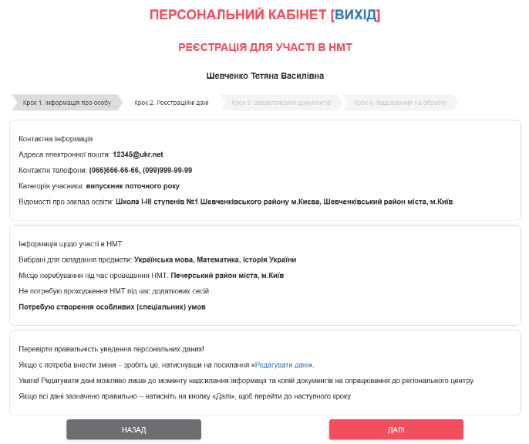
Перевірити внесену інформацію
У разі потреби внесення
зміни – натиснути
«Редагувати дані».

Slide 10

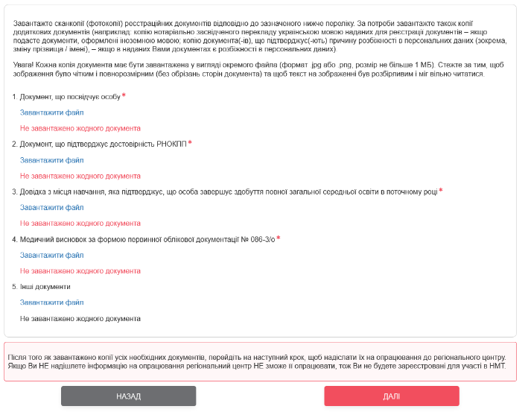
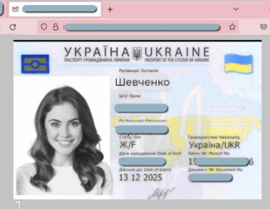

Завантажити сканкопії та/або фотокопії реєстраційних документів
Кожна копія документа має бути завантажена у вигляді окремого файла
(формат .jpg або .png, розмір не більше 1 МБ).
Зображення повинно бути чітким і повнорозмірним (без обрізань сторін документа).
Текст на зображенні має бути розбірливим і вільно читатися.
Для вступників з особливими освітніми потребами, зумовленими станом здоров'я

Slide 11

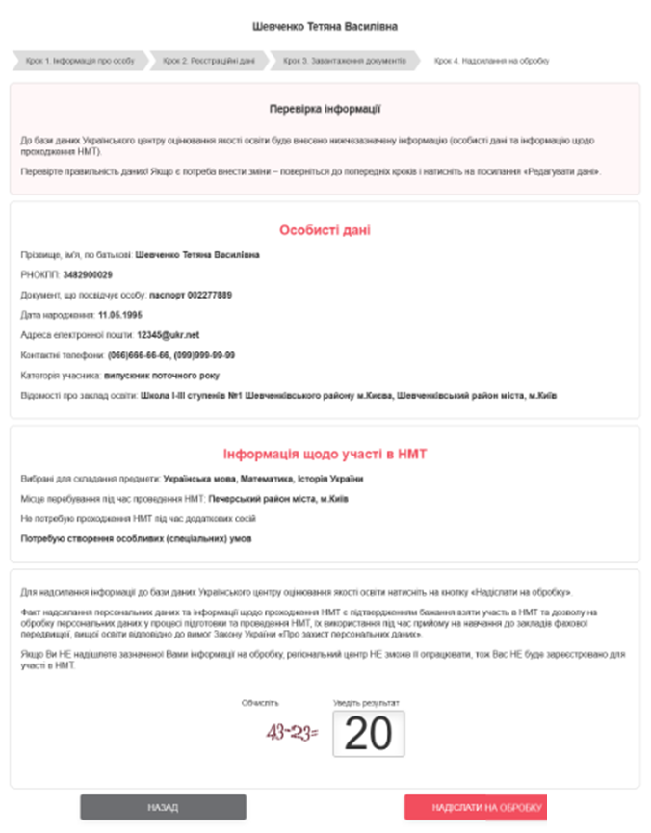

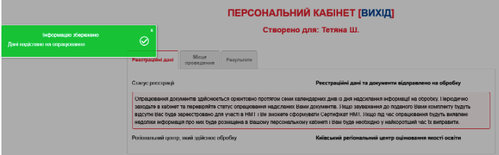

Надіслати з використанням функціоналу персонального кабінету внесену інформацію та копії документів на обробку до Вінницького регіонального центру оцінювання якості освіти
i
Після надсилання інформації на обробку до регіонального центру, Користувач не зможе внести зміни до реєстраційних даних.
Якщо Користувач НЕ надішле інформацію на обробку, регіональний центр НЕ зможе її опрацювати, тож Користувача НЕ буде зареєстровано для участі в НМТ.

Slide 12

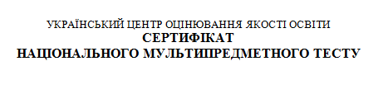
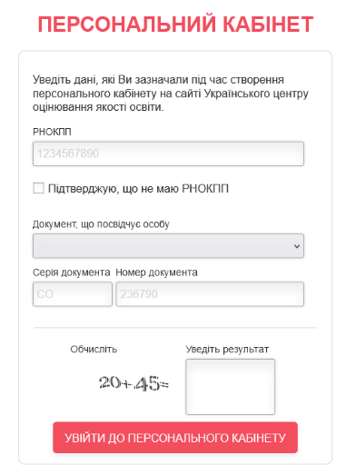
Сформувати Сертифікат НМТ 2025 року
Підтвердженням факту реєстрації
для участі в НМТ є Сертифікат.
Його вступник/вступниця матиме змогу сформувати у своєму персональному кабінеті в разі підтвердження регіональним центром його /її реєстрації для участі в НМТ.
Ця функція стане доступною не пізніше ніж через сім календарних днів
із дня надсилання інформації на обробку.

Slide 13
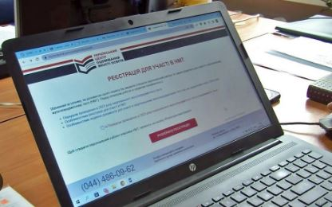



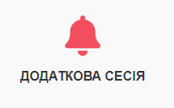
Унесення змін до інформації щодо участі в НМТ до 08.04.2025
Учасник НМТ у персональному кабінеті може вносити зміни до інформації про:
назву навчального предмета з блоку предметів на вибір;
назву мови корінного народу або національної меншини
(кримськотатарська, або польська, або румунська, або угорська),
якою учасник бажає отримати завдання сертифікаційної роботи;
населений пункт в Україні, де особа перебуватиме в дні проведення НМТ;
потребу в проходженні НМТ під час додаткової сесії.

Slide 14
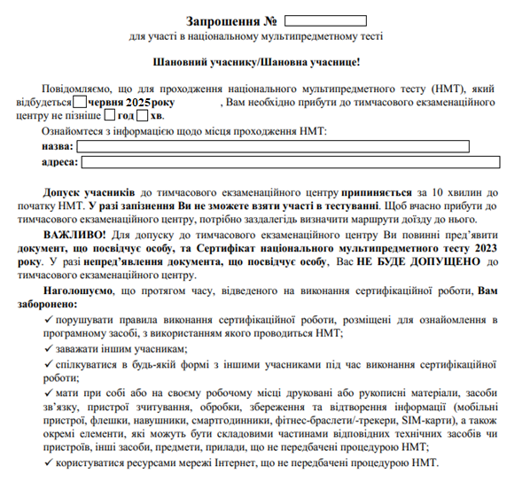
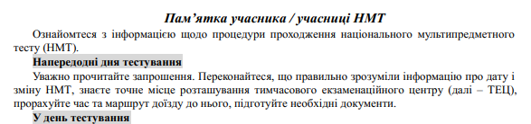
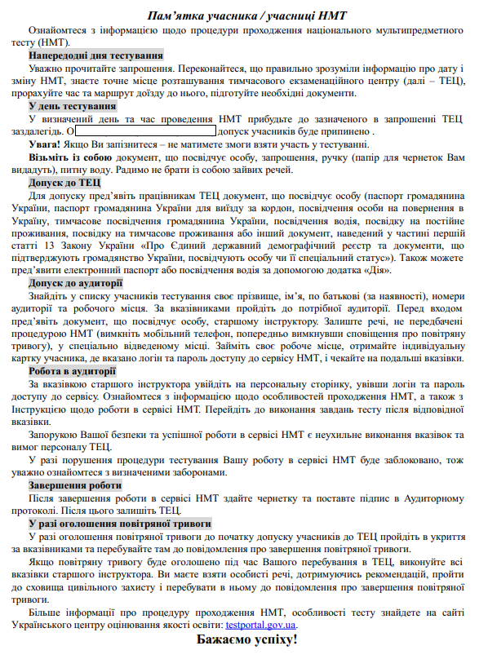
Персональний кабінет учасника НМТ
отримання даних про місце і час проходження тестування;
отримання важливої інформації про тестування;
отримання результатів НМТ.
3 04.05.2025 в персональному кабінеті буде розміщено запрошення для участі в НМТ.
Запрошення
не надсилається на електронну скриньку.

Slide 15

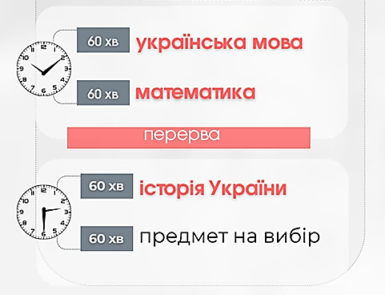
Проведення НМТ
Додаткова сесія:
з 14.07 до 25.07.
Основна сесія:
з 14.05 до 25.06.
Передбачено
2 сесії НМТ
У додатковій сесії тестування зможуть узяти участь ті вступники,
які з поважних причин не пройшли тестування під час основної сесії.
Кожен учасник буде виконувати чотири предметних тести в один день у два етапи:
ПЕРЕРВА
20 хв
Учасник можете самостійно розподіляти час між предметами в межах блоку.

Slide 16
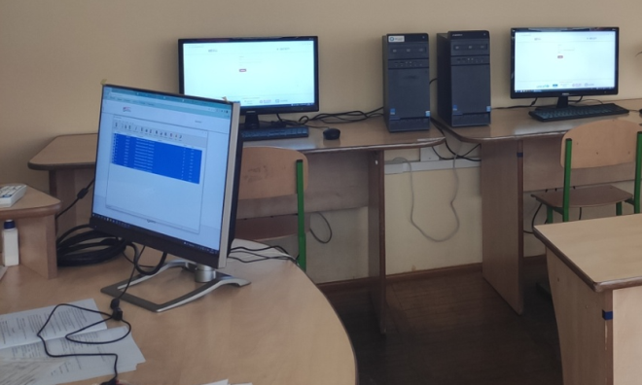
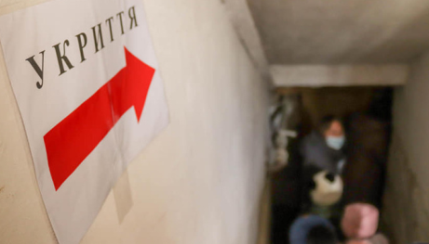




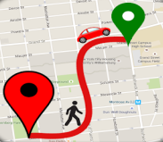
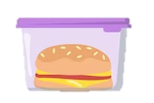
НМТ проводитиметься в спеціально обладнаних комп’ютерних аудиторіях закладів освіти – тимчасових екзаменаційних центрах (ТЕЦ), створених у населених пунктах як в Україні, так і за її межами.
У приміщенні ТЕЦ або біля нього має бути наявне укриття цивільного захисту, у якому можуть перебувати одночасно
всі учасники тестування і працівники ТЕЦ.
Про що варто
подбати завчасно?
Що взяти з собою в ТЕЦ?
Паспортний документ, Сертифікат
Дізнатися
про дату, місце і час
проведення тестування
Ручку
Питну воду
Уточнити маршрут
проїзду до ТЕЦ
Їжу для швидкого перекусу

Slide 17
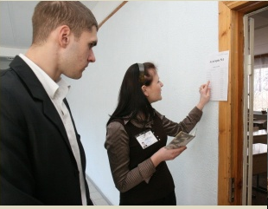

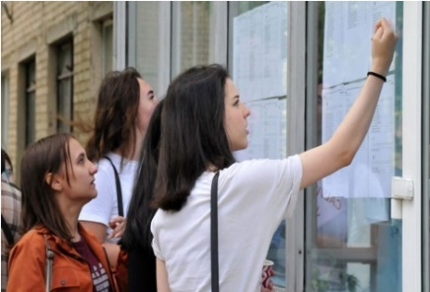
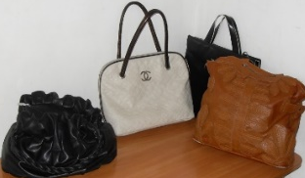
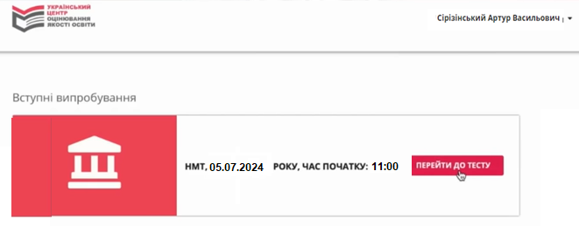
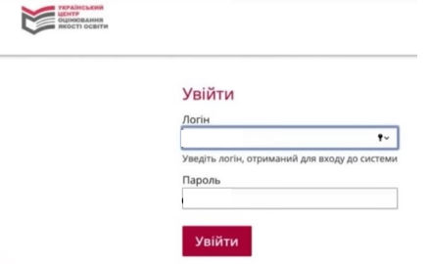
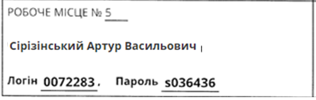
Учасник НМТ для допуску до ТЕЦ має пред’явити документ, що посвідчує
особу, та Сертифікат.
Допуск учасників НМТ до ТЕЦ припиняється за 10 хвилин до початку тестування.
Для роботи над тестом учаснику надається по одному аркушу паперу для використання як чернетки.

Slide 18
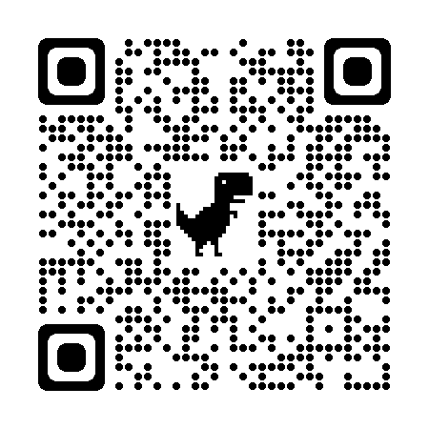
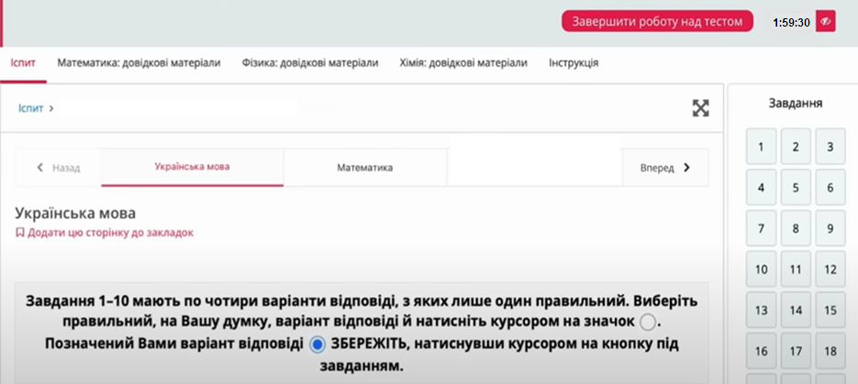
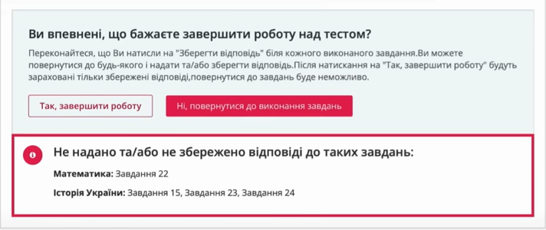
Опції онлайн-тестування
вільне переміщення між предметами блоку НМТ;
довідкові матеріали з математики, хімії, фізики;
відлік часу на екрані;
навігація завданнями.
Під час тестування важливо
зберігати свої відповіді;
стежити за часом;
звертати увагу на попередження сервісу НМТ щодо роботи з тестом.

Slide 19













Довідкові матеріали
з математики
з фізики
з хімії

Slide 20




Під час тестування
Уважно прослухайте промову інструктора.
Якщо потрібна допомога/роз'яснення щодо функцій тестувальника – звертайтесь до інструктора.
Дотримуйтесь вказівок персоналу ТЕЦ.
Виконуйте сертифікаційну роботу згідно з правилами, розміщеними для ознайомлення в програмному засобі.

Slide 21



Контроль за проведенням НМТ
Для контролю за проведенням НМТ будуть використовуватися:
ручні металодетектори;
системи відеоспостереження.
Факт реєстрації особи для участі в НМТ є підтвердженням його згоди
на здійснення контролю за дотриманням ним вимог, зазначених у
«Порядку проведення національного мультипредметного тесту».
Відеоспостереження в ТЕЦ за діями учасників та персоналу ТЕЦ здійснюють відкрито на заході публічного характеру та відповідно до статті 307 Цивільного кодексу України за згоди учасників і персоналу пунктів тестування на відеознімання, яка припускається та не потребує додаткового підтвердження.

Slide 22





Протягом часу, відведеного на виконання
сертифікаційної роботи учаснику НМТ заборонено:
порушувати правила виконання сертифікаційної роботи;
спілкуватися в будь-якій формі з іншими учасниками НМТ під час виконання сертифікаційної роботи;
мати при собі або на своєму робочому місці засоби зв'язку, пристрої зчитування, обробки, збереження та відтворення інформації;
мати при собі або на своєму робочому місці друковані або рукописні матеріали, інші засоби, предмети, прилади, що не передбачені процедурою НМТ.
У разі порушення однієї або кількох вимог учасник НМТ на вимогу осіб, відповідальних за організацію та проведення НМТ, має залишити ТЕЦ.

Slide 23




Результати НМТ
Після завершення виконання завдань НМТ кожен учасник отримає
інформацію про кількість тестових балів за кожний блок.
Для конкурсного відбору будуть використовувати результати виконання
кожного блоку, переведені в шкалу 100–200 балів.
ПРОЄКТ
До 04.07.2025 будуть розміщені результати НМТ
в персональних кабінетах учасників.

Slide 24
ЯК ДІЯТИ, ЯКЩО ВИ НЕ ЗМОГЛИ ВЗЯТИ УЧАСТІ В ТЕСТУВАННІ?
Якщо з поважних причин ви не зможете взяти участі в основній сесії НМТ, потрібно буде подати протягом трьох робочих днів із дня проведення тестування заяву щодо участі в додатковій сесії.
ЯК ДІЯТИ, ЯКЩО ВИ БРАЛИ УЧАСТЬ В ОСНОВНІЙ СЕСІЇ НМТ, АЛЕ НЕ ЗМОГЛИ РОЗПОЧАТИ АБО ЗАВЕРШИТИ РОБОТУ НАД ТЕСТОМ?
Така ситуація може скластися з різних причин, зокрема через:
різке погіршення стану здоров’я;
дочасне припинення процедури НМТ через неможливість створення належних умов для проходження тесту;
виникнення в ТЕЦ обставин, що змогли становити загрозу для життя та здоров’я учасників НМТ.
Подайте протягом трьох робочих днів із дня проведення тестування заяву щодо участі в додатковій сесії.

Slide 25







Демонстраційні варіанти тестів
Фахівці Українського центру оцінювання якості освіти підготували
демонстраційні варіанти предметних тестів — складників національного мультипредметного тесту (НМТ).
На сайті Українського ЦОЯО доступне посилання на онлайн-середовище
та PDF - формат демонстраційних тестів НМТ 2023, 2024 років.
Потенційним учасникам, які бажають виконати завдання демонстраційних тестів в онлайновому середовищі, слід пам’ятати про те, що інтерфейс запропонованого тестувальника відрізняється від того, який буде на реальному НМТ, однак за структурою, типами завдань, тривалістю їх виконання демонстраційний варіант аналогічний вступному тесту.

Slide 26











Як підготуватися до виконання завдань НМТ
Ретельно працювати над шкільною програмою з предметів НМТ, відвідуючи онлайн або офлайн заняття.
Для самостійного тренування доречно використовувати:
тести минулих років, розміщені на сайті УЦОЯО в розділі «Підготовка. Тести минулих років»;
відеороз'яснення до завдань ЗНО минулих років;
матеріали Всеукраїнської школи онлайн;
тести ЗНО онлайн на сайті «ЗНО онлайн», створеному провідним українським освітнім інтернет-ресурсом Освіта.ua. (https://zno.osvita.ua/);
освітня онлайн-платформа iLearn з навчальними відеокурсами, вебінарами і тестами.

Slide 27




Куди звертатися за інформацією?
https://testportal.gov.ua – сайт Українського центру
оцінювання якості освіти (УЦОЯО)
https://vintest.org.ua – сайт Вінницького
регіонального центру оцінювання якості освіти (ВРЦОЯО)
Телефони інформаційної підтримки ВРЦОЯО
(0432) 65 65 35
+38(096)003-30-40
Email – vintest@vn.testportal.gov.ua
Notes:
27

Slide 28


